Slide 1
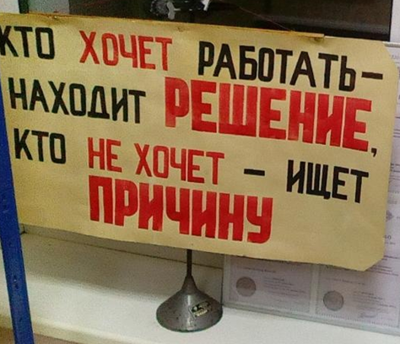
Чувашский государственный университет Раритетная лаборатория физики raritet.chuvsu.ru Лекция 16. (РЭА). Постоянный электрический ток в вакууме и газах. Лекцию подготовил доцент кафедры общей физики Сорокин Геннадий Михайлович 2025 год

Slide 2
Содержание 1. Электрический ток в вакууме. 2. Низкотемпературная плазма. 3. Высокотемпературная плазма.

Slide 3
1. Электрический ток в вакууме
Эмиссионные явления и их применения
Если сообщить электронам в металлах энергию, необходимую для преодоления работы выхода, то часть электронов может покинуть металл, в результате чего наблюдается явление испускания электронов, или электронной эмиссии. В зависимости от способа сообщения электронам энергии различают термоэлектронную, фотоэлектронную, вторичную электронную и автоэлектронную эмиссии.

Slide 4
Термоэлектронная эмиссия- это испускание электронов нагретыми металлами. Концентрация свободных электронов в металлах достаточно высока, поэтому даже при средних температурах вследствие распределения электронов но скоростям (по энергиям) некоторые электроны обладают энергией, достаточной для преодоления потенциального барьера на границе металла. С повышением температуры число электронов, кинетическая энергия теплового движения которых больше работы выхода, растет и явление термоэлектронной эмиссии становится заметным.

Slide 5
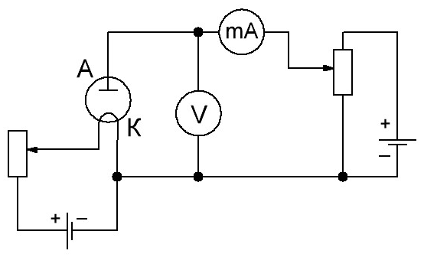
Исследование закономерностей термоэлектронной эмиссии можно провести с помощью простейшей двухэлектродной лампы — вакуумного диода, представляющего собой откачанный баллон, содержащий два электрода: катод К и анод А. В простейшем случае катодом служит нить из тугоплавкого металла (например, вольфрама), накаливаемая электрическим током. Анод чаще всего имеет форму металлического цилиндра, окружающего катод. Если диод включить в цепь, как это показано на рисунке, то при накаливании катода и подаче на анод положительного напряжения (относительно катода) в анодной цепи диода возникает ток.

Slide 6
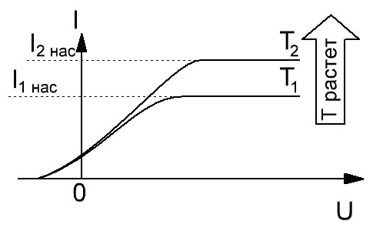
Если поменять полярность батареи Ба, то ток прекращается, как бы сильно катод ни накаливали. Следовательно, катод испускает отрицательные частицы — электроны. Если поддерживать температуру накаленного катода постоянной и снять зависимость анодного тока /от анодного напряжения U

Slide 7
то оказывается, что она не является линейной, т. е. для вакуумного диода закон Ома не выполняется. Зависимость термоэлектронного тока / от анодного напряжения в области малых положительных значений [/описывается законом трех вторых [установлен русским физиком С. А. Богуславским (1883 — 1923) и американским физиком И.Ленгмюром (1881-1957)]:
где В — коэффициент, зависящий от формы и размеров электродов, а также их взаимного расположения.

Slide 8
При увеличении анодного напряжения ток возрастает до некоторого максимального значения , называемого током насыщения. Это означает, что почти все электроны, покидающие катод, достигают анода, поэтому дальнейшее возрастание напряженности поля не может привести к увеличению термоэлектронного тока.
Следовательно, Плотность тока насыщения определяется формулой
Ричардсона —Дешмана, выведенной теоретически на основе квантовой статистики:
где А — работа выхода электронов из катода; Т— термодинамическая температура; С — постоянная, теоретически одинаковая для всех металлов (это не подтверждается экспериментом, что, по-видимому, объясняется поверхностными эффектами).

Slide 9
Уменьшение работы выхода приводит к резкому увеличению плотности тока насыщения. Поэтому применяются оксидные катоды (например, никель, покрытый оксидом щелочно
земельного металла), работа выхода которых равна 1 — 1,5 эВ.
Явление термоэлектронной эмиссии используется в приборах, в которых необходимо получить поток электронов в вакууме, например в электронных лампах, рентгеновских трубках, электронных микроскопах и т.д. Электронные лампы широко применяются в электро- и радиотехнике, автоматике и телемеханике для выпрямления переменных токов, усиления электрических сигналов и переменных токов, генерирования электромагнитных колебаний и т.д. В зависимости от назначения в лампах используются дополнительные управляющие электроды.

Slide 10
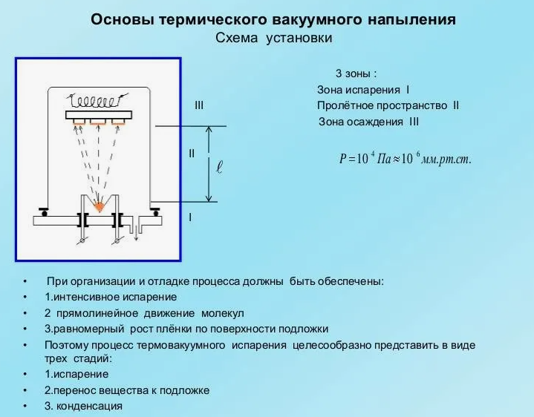

Slide 11
Фотоэлектронная эмиссия— это эмиссия электронов из металла под действием света, а также коротковолнового электромагнитного излучения (например, рентгеновского). Вторичная электронная эмиссия - — это испускание электронов поверхностью металлов, полупроводников или диэлектриков при бомбардировке их пучком электронов. Вторичный электронный поток состоит из электронов, отраженных поверхностью (упруго и неупруго отраженные электроны), и «истинно» вторичных электронов — электронов, выбитых из металла, полупроводника или диэлектрика первичными электронами.

Slide 12
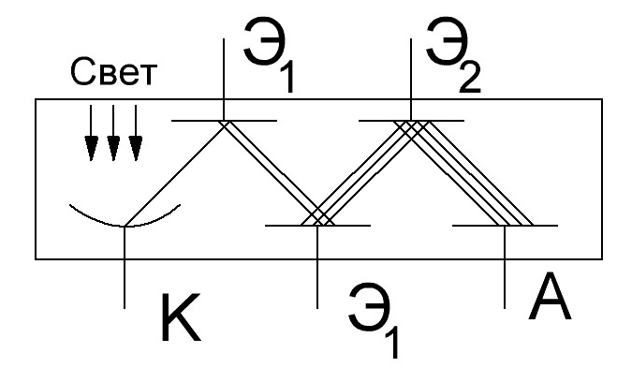
Явление вторичной электронной эмиссии используется в фотоэлектронных умножителях (ФЭУ), применяемых для усиления слабых электрических токов. ФЭУ представляет собой вакуумную трубку с фотокатодом К и анодом А, между которыми расположено несколько электродов — эмиттеров .
Электроны, вырванные из фотокатода под действием света, попадают на эмиттер Э1; пройдя ускоряющую разность потенциалов между К и Э^ Из эмиттера Э1 выбивается 8 электронов. Усиленный таким образом электронный поток направляется на эмиттер Э2, и процесс умножения повторяется на всех последующих эмиттерах. Если ФЭУ содержит n эмиттеров, то на аноде А, называемом коллектором, получается усиленный в 8n раз фотоэлектронный ток.

Slide 13
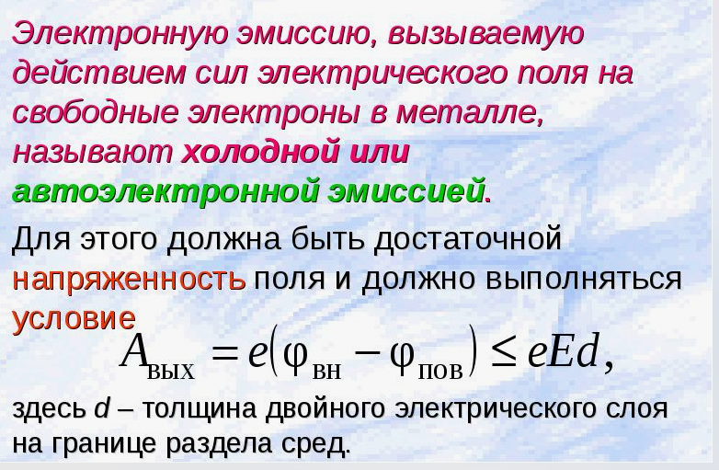

Slide 14
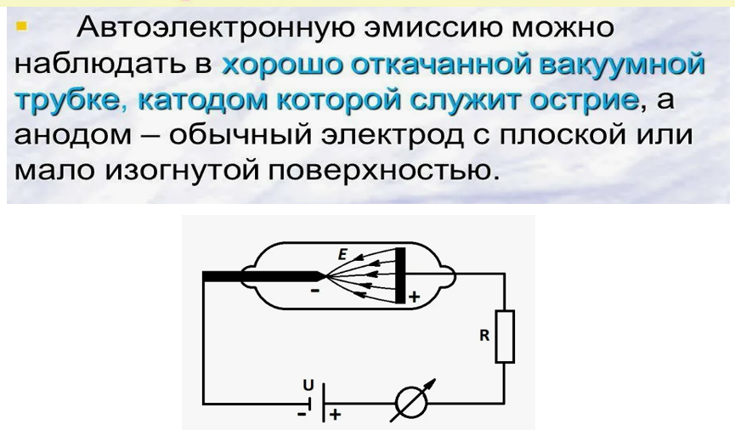

Slide 15
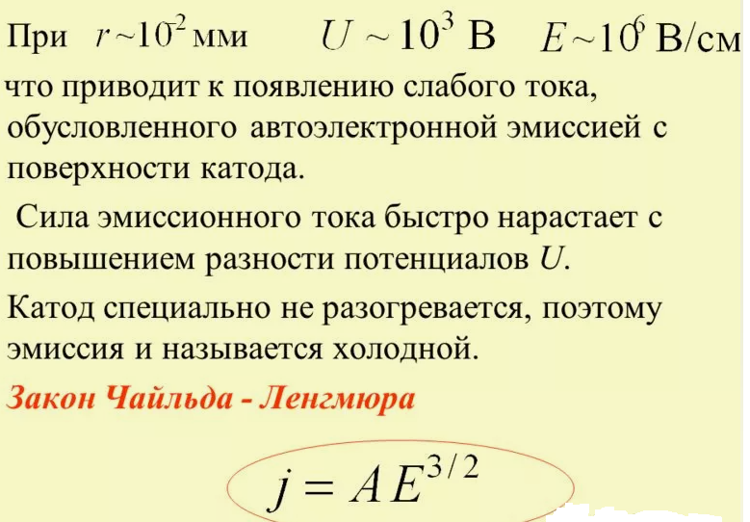

Slide 16
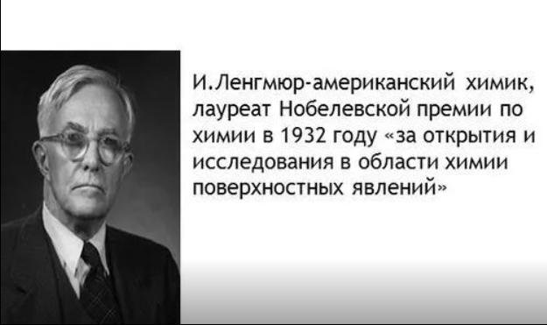
2. Плазма. Низкотемпературная плазма.
Термин «плазма» был введен американским физиком
И. Ленгмюром 1929 г.

Slide 17
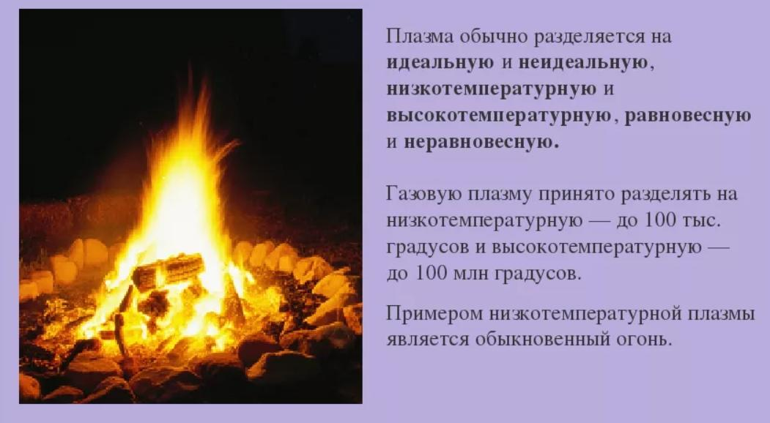
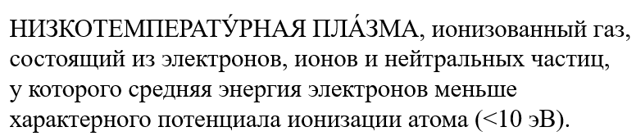

Slide 18
В Н. п. про­ис­хо­дят эле­мен­тар­ные про­цес­сы воз­бу­ж­де­ния, ио­ни­за­ции, ре­ком­би­на­ции за­ря­жен­ных час­тиц, хи­мич. про­цес­сы с уча­сти­ем этих час­тиц, воз­бу­ж­дён­ных ато­мов и мо­ле­кул, про­цес­сы пе­ре­но­са за­ря­жен­ных и воз­бу­ж­дён­ных час­тиц, про­цес­сы пе­ре­но­са энер­гии за счёт те­п­ло­про­вод­но­сти, кон­век­ции, а так­же вол­но­вые про­цес­сы. По­след­ние мо­гут при­вес­ти к не­ус­той­чи­во­стям, об­ра­зо­ва­нию плаз­мен­ных струк­тур (стра­ты, до­ме­ны), кон­трак­ции га­зо­раз­ряд­ной плаз­мы и т. д.
Процессы в низкотемпературной плазме (Н.п.)

Slide 19
Раз­но­об­ра­зие эле­мен­тар­ных про­цес­сов в плаз­ме мож­но ви­деть на при­ме­ре про­цес­сов ио­ни­за­ции, ко­то­рые при­во­дят к об­ра­зо­ва­нию сво­бод­ных элек­тро­нов в плаз­ме. Это мо­гут быть: пря­мая ио­ни­за­ция ато­мов га­за при столк­но­ве­нии с элек­тро­ном (e+A→2e+A+e+A→2e+A+; здесь ee – элек­трон, AA – атом, A+A+ – ион), сту­пен­ча­тая ио­ни­за­ция с уча­сти­ем воз­бу­ж­дён­ных ато­мов A∗(e+A∗→2e+A+)A∗(e+A∗→2e+A+), про­цесс Пен­нин­га при столк­но­ве­нии ме­та­ста­биль­но­го ато­ма с энер­ги­ей воз­бу­ж­де­ния, пре­вы­шаю­щей по­тен­ци­ал ио­ни­за­ции парт­нё­ра по столк­но­ве­нию (A∗+B→e+A+B+)(A∗+B→e+A+B+), ас­со­циа­тив­ная ио­ни­за­ция с об­ра­зо­ва­ни­ем мо­ле­ку­ляр­но­го ио­на (A∗+B→e+AB+)(A∗+B→e+AB+), фо­то­ио­ни­за­ция (γ+A→3e+A+)(γ+A→3e+A+) и т. д.

Slide 20
Газовый разряд.
Газы при не слишком высоких температурах и при
давлениях, близких к атмосферному, являются хорошими
изоляторами. Если поместить в сухой атмосферный воздух
заряженный электрометр с хорошей изоляцией, то его заряд
долго остается неизменным. Это объясняется тем, что газы
при обычных условиях состоят из нейтральных атомов и
молекул и не содержат свободных зарядов (электронов и
ионов).

Slide 21
Газ становится проводником электричества, когда некоторая часть его молекул ионизуется, т.е. произойдет расщепление нейтральных атомов и молекул на ионы и свободные электроны. Для этого газ надо подвергнуть действию какого-либо ионизатора (например, поднеся к заряженному электрометру пламя свечи, наблюдаем спад его заряда; здесь электропроводность газа вызвана нагреванием).

Slide 22
Процесс ионизации заключается в том, что под действием высокой температуры или некоторых лучей молекулы газа теряют электроны, и тем самым превращаются в положительные ионы.
Ионизация газа может происходить под действием коротковолнового излучения – ультрафиолетовых, рентгеновских и гамма-лучей, а также альфа-, бета- и космических лучей.
Электрический ток, возникающий в процессе ионизации газа – ток в газах – это встречный поток ионов и свободных электронов. Явление прохождения электрического тока через газ называется газовым разрядом. Газовые разряды можно разделить на два вида: несамостоятельный и самостоятельный.

Slide 23
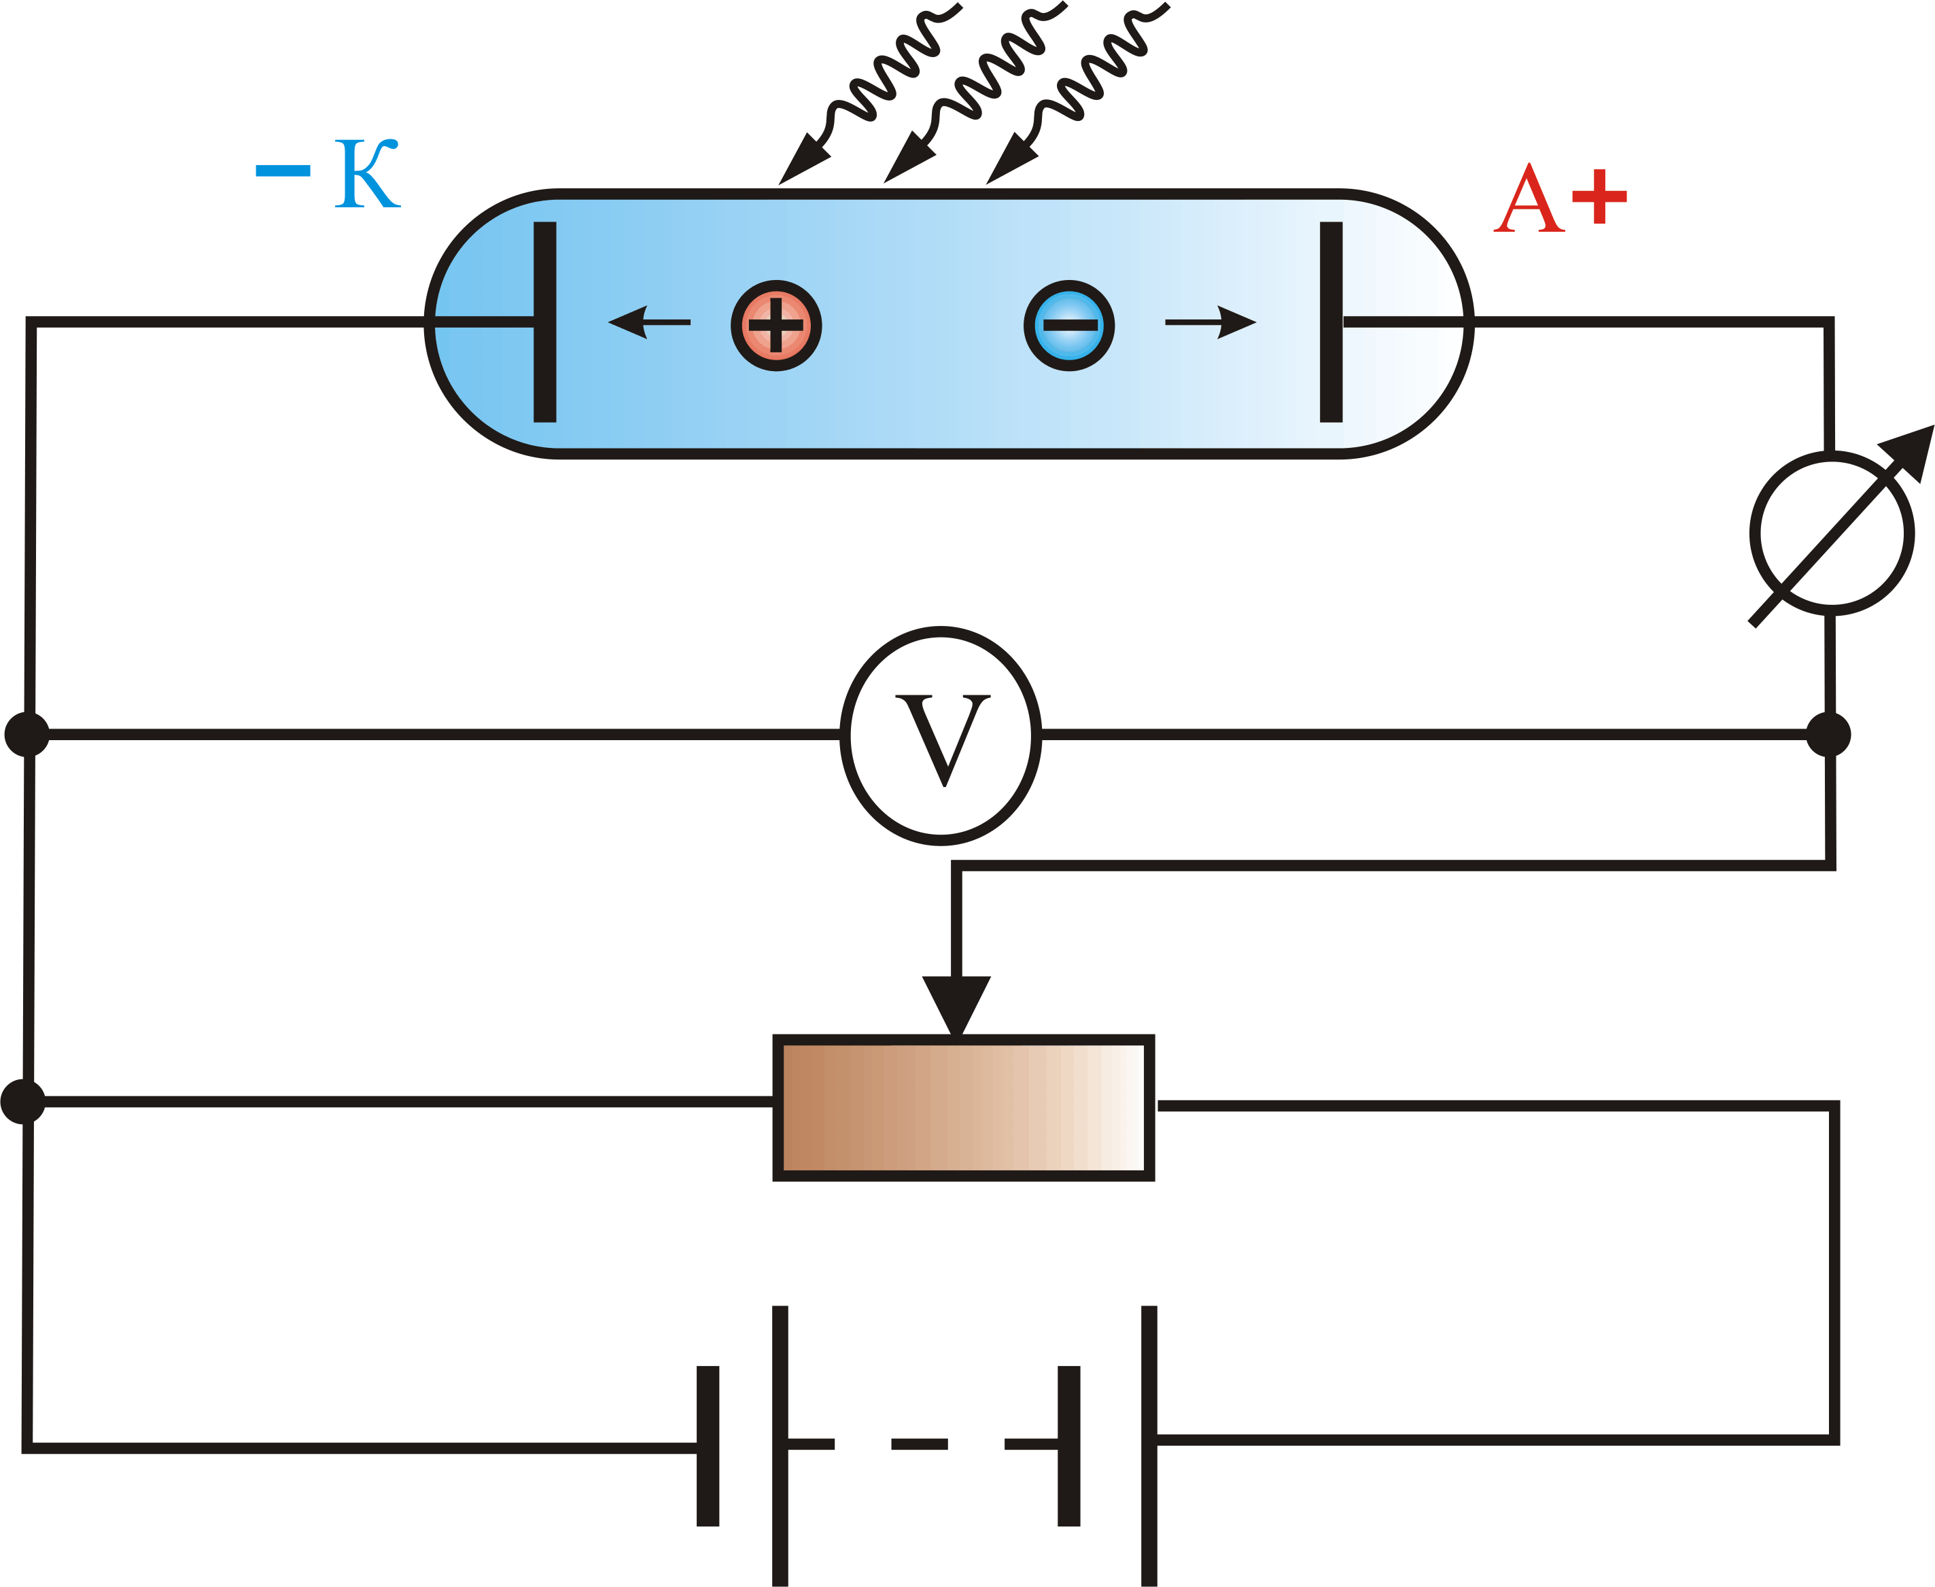
Несамостоятельный газовый разряд
Несамостоятельным газовым разрядом называется такой разряд, который, возникнув при наличии электрического поля, может существовать только под действием внешнего ионизатора.

Slide 24
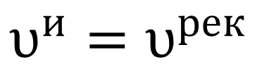
Равновесное состояние, при котором число пар ионов, возникающих под действием ионизатора за одну секунду в единице объёма, равно числу пар рекомбинировавших ионов.
При этом скорость ионизации равна скорости рекомбинации:
Условие равновесия в случае слабого поля

Slide 25

Слабое поле
Слабый ток
Вывод: в случае слабых электрических полей ток при несамостоятельном разряде подчиняется закону Ома.

Slide 26
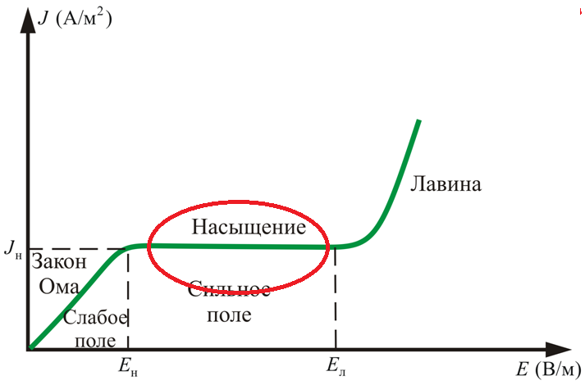
Сильное поле ∆n_{r} << ∆n_{j} ∆n_{i} = ∆n_{j} (∆n_{r}→0) Максимальное значение тока, при котором все образующиеся ионы уходят к электродам, называется ток насыщения.

Slide 27
Дальнейшее увеличение напряженности поля ведет к образованию лавины электронов, когда возникшие под действием ионизатора электроны приобретают на длине свободного пробега (от столкновения до столкновения) энергию, достаточную для ионизации молекул газа (ударная ионизация).
Возникшие при этом вторичные электроны, разогнавшись, в свою очередь, производят ионизацию и т. д. – происходит лавинообразное размножение первичных ионов и электронов, созданных внешним ионизатором и усиление разрядного тока. Рассмотренный выше процесс возникновения и образования лавин за счет ударной ионизации не утрачивает характера несамостоятельного разряда, т.к. в случае прекращения действия внешнего ионизатора разряд быстро исчезает.

Slide 28
Самостоятельный газовый разряд
Однако возникновение и образование лавины зарядов не ограничивается процессом ударной ионизации.
При дальнейшем, сравнительно небольшом увеличении напряжения, на электродах газоразрядного промежутка, положительные ионы приобретают большую энергию и, ударяясь о катод, выбивают из него электроны, происходит вторичная электронная эмиссия.
Возникшие свободные электроны на пути к аноду производят ударную ионизацию молекул газа.
Положительные ионы на пути к катоду при электрических полях сами ионизируют молекулы газа.

Slide 29
Если каждый выбитый с катода электрон способен ускоряться и производить ударную ионизацию молекул газа, то разряд будет поддерживаться и после прекращения воздействия внешнего ионизатора.
Напряжение, при котором развивается самостоятельный разряд, называется напряжением зажигания.
На основании сказанного, самостоятельным разрядом будем называть такой газовый разряд, в котором носители тока возникают в результате тех процессов в газе, которые обусловлены приложенным к газу напряжением. То есть данный разряд продолжается и после прекращения действия ионизатора.

Slide 30
Типы разрядов
В зависимости от давления газа, конфигурации электродов и параметров внешней цепи существуют типы самостоятельных разрядов:
Тлеющий разряд;
Искровой разряд;
Дуговой разряд;
Коронный разряд;
Лазерный;
Барьерный.

Slide 31
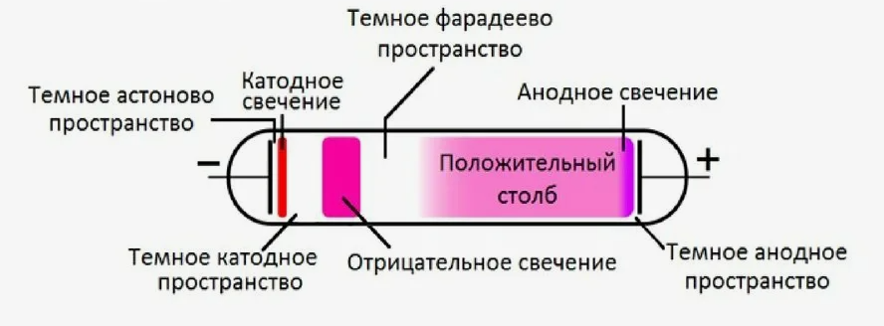
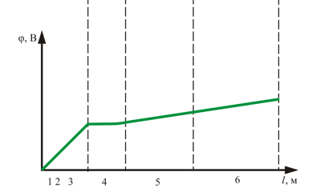
Тлеющий разряд Электронная температура в тлеющем разряде в неоне при давлении 3 мм. рт. ст. порядка 4∙10⁴ К, а температура ионов и атомов 400 К, причем температура ионов несколько выше атомной температуры

Slide 32
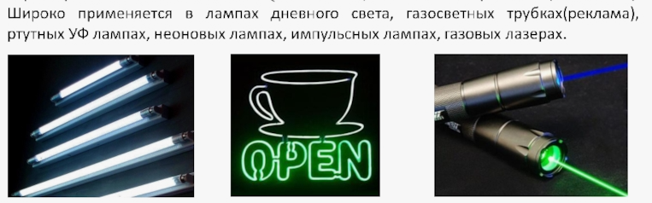

Slide 33
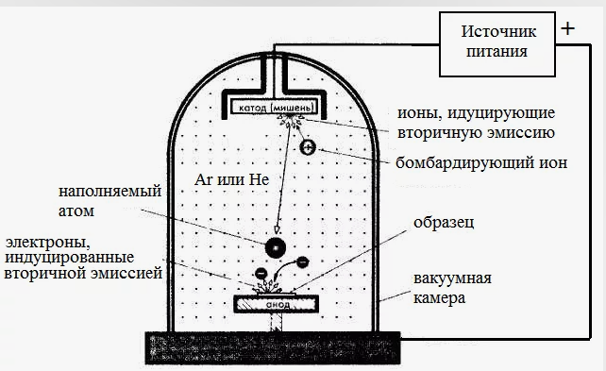
Тлеющий разряд используется для катодного напыления металлов. Вещество катода в тлеющем разряде вследствие бом­бардировки положительными ионами, сильно нагреваясь, переходит в парообразное состояние. Помещая вблизи катода различные предметы, их можно покрыть равномер­ным слоем металла.

Slide 34
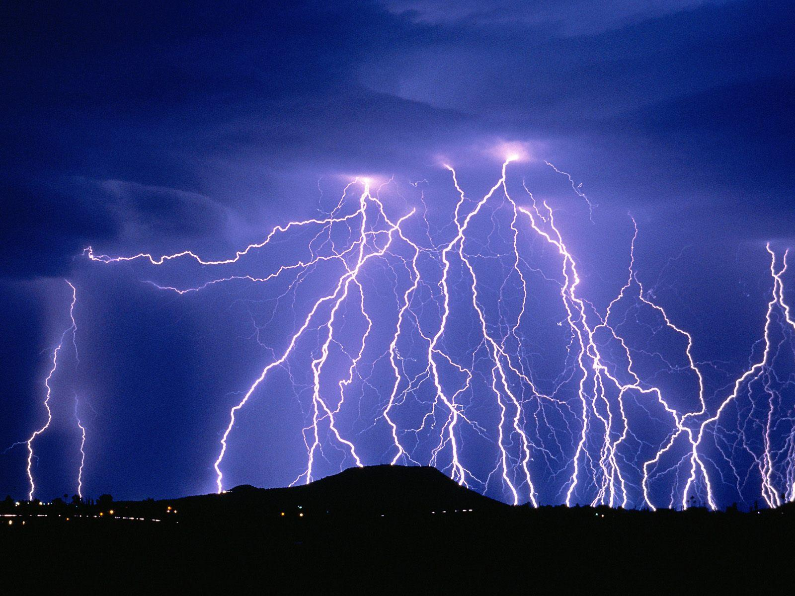
Искровой разряд
Часто наблюдаемый в летнее время в природе, — молния.
Молния — это разряд между двумя заряженными облаками или между облаком и землей. Носителями зарядов в облаках являются заряженные капельки воды или снежинки.
Искровой разряд сопровождается выделением большого количества теплоты, ярким свечением газа, треском или громом.
Примеры искрового разряда – искры, возникающие при расчёсывании волос, при разрядке конденсатора.

Slide 35
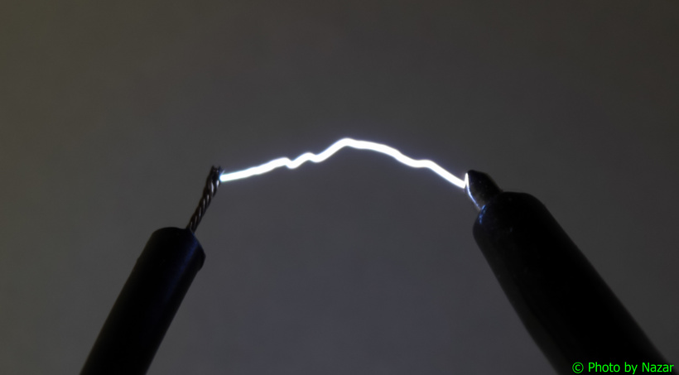
Искровой разряд используется для воспламенения горючей смеси в двигателях внутреннего сгорания и предохранения электрических линий передачи от перенапряже­нии (искровые разрядники). При малой длине разрядного промежутка искровой разряд вызывает разрушение (эрозию) поверхности металла, поэтому он применяется для электроискровой точной обработки металлов (резание, сверление). Его используют в спектральном анализе для регистрации заряженных частиц (искровые счетчики).

Slide 36
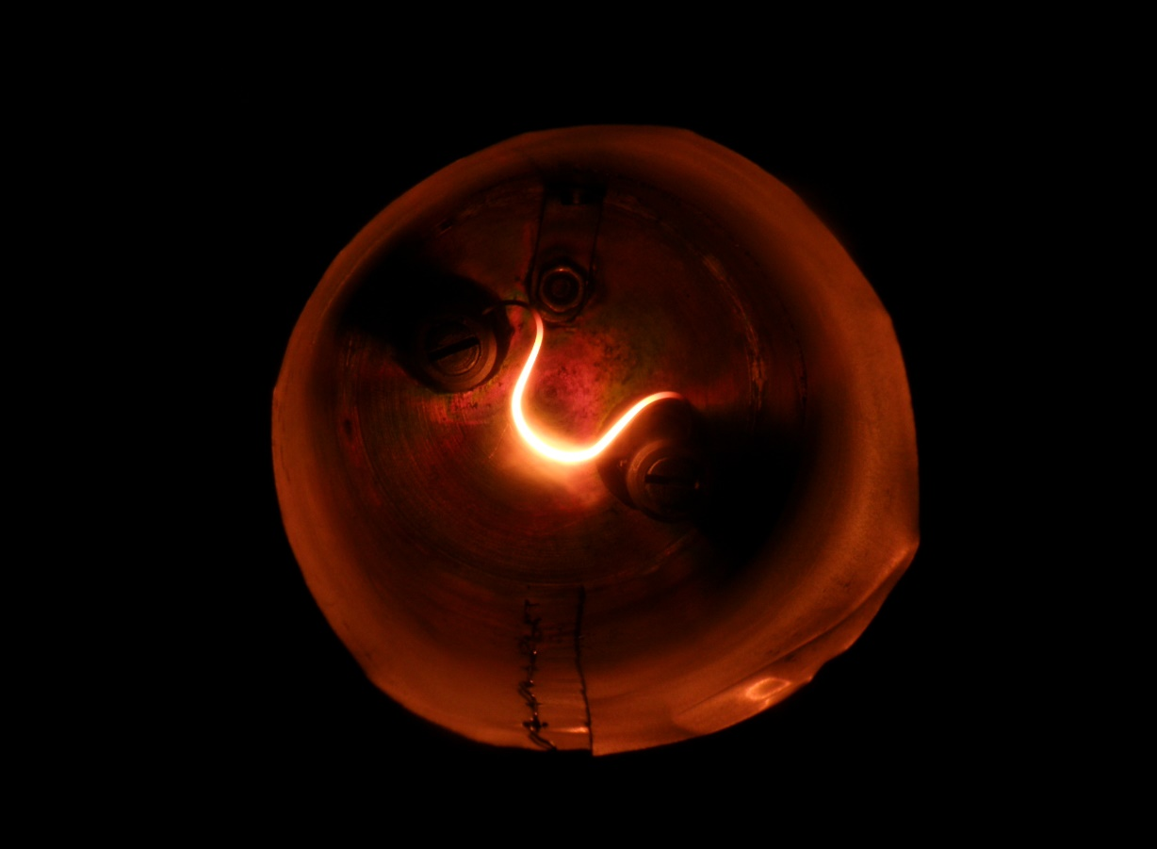
Дуговой разряд
Дуговой разряд можно наблюдать при следующих условиях: если после зажигания искрового разряда постепенно уменьшать сопротивление цепи, то сила тока в искре будет увеличиваться.

Slide 37
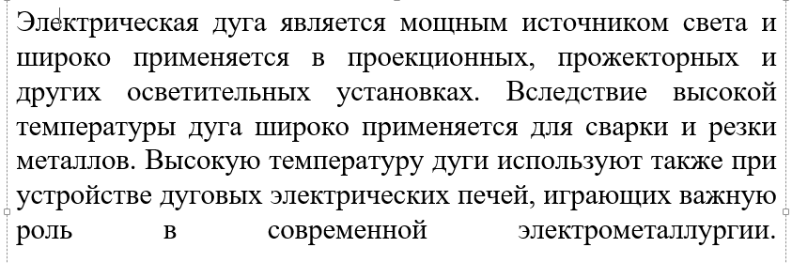
Когда сопротивление цепи станет достаточно малым, возникнет новая форма газового разряда, называемого дуговым. При этом сила тока резко увеличивается, достигая десятков и сотен ампер, а напряжение на разрядном промежутке уменьшается до нескольких десятков вольт. Это показывает, что в разряде возникают новые процессы, сообщающие газу очень большую электропроводность.

Slide 38
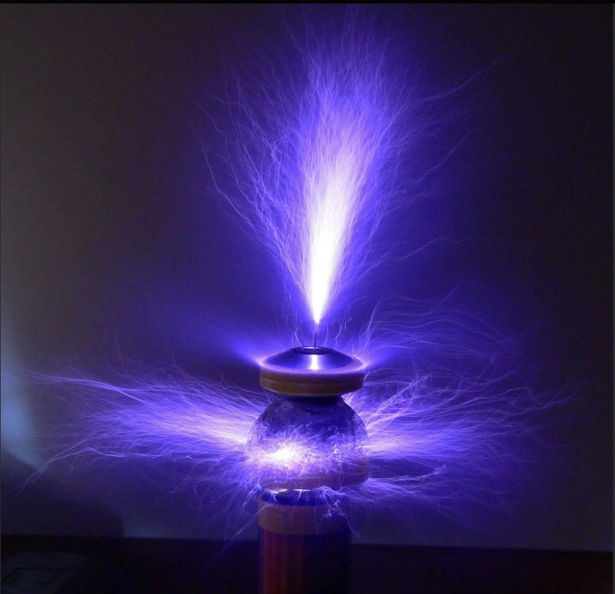
Коронный разряд.
Этот разряд наблюдается при сравнительно высоких давлениях газа в резко неоднородном электрическом поле. Для получения значительной неоднородности поля электроды должны иметь резко различающиеся поверхности.
Коронный разряд используется в технике для устройства электрофильтров, предназначенных для очистки промышленных газов от твердых и жидких примесей.

Slide 39
Вследствие увеличения объемного заряда потери энергии на корону растут тем в большей степени, чем больше напряжение на проводе превосходит начальное напряжение короны:

Slide 40
Коронный разряд может возникнуть на тонких проводах, находящихся под напряжением. Возникновением коронного разряда на остриях проводников объясняется действие громоотвода, защищающего здания и линии передач от ударов молнии. Используется световое излучение ламп дневного света, газоразрядных ламп уличного освещения; электрическая дуга применяется в кинопроекционном аппарате; ртутно-кварцевая лампа нашла применение в поликлиниках и больницах. Коронный разряд используется в технике для устройства электрофильтров, предназначенных для очистки промышленных газов от твердых и жидких примесей. Применяется в работе молниеотвода. В линиях высоковольтных линий электропередач приводит к утечке электроэнергии.

Slide 41
3. Высокотемпературная плазма. Определение
ВЫСОКОТЕМПЕРАТУ́РНАЯ ПЛА́ЗМА, прак­ти­че­ски пол­но­стью ио­ни­зо­ван­ная плаз­ма, за­ря­жен­ные час­ти­цы ко­то­рой об­ла­да­ют энер­ги­ей боль­ше 1 кэВ, что соотвествует температуре > 10⁶-10⁷ К. Раз­де­ле­ние плаз­мы на вы­со­ко­тем­пе­ра­тур­ную и низ­ко­тем­пе­ра­тур­ную ус­лов­но. Оно по­яви­лось в свя­зи с про­бле­мой осу­ще­ст­в­ления управ­ляе­мо­го тер­мо­ядер­но­го син­те­за (УТС). Ре­ше­ние этой про­бле­мы воз­мож­но толь­ко с ис­поль­зо­ва­ни­ем час­тиц вы­со­ких энер­гий. Высокотемпературная плазма и низ­ко­тем­пе­ра­тур­ная плаз­ма об­ла­да­ют ря­дом об­щих свойств, рез­ко от­ли­чаю­щих их от ней­траль­ных га­зов. К та­ким свой­ст­вам от­но­сят­ся, например, даль­но­дей­ст­вую­щие ку­ло­нов­ские си­лы взаи­мо­дей­ст­вия, кол­лек­тив­ные, а не пар­ные взаи­мо­дей­ст­вия, на­ли­чие кол­лек­тив­ных ко­ле­ба­ний и волн.

Slide 42
Высокотемпературная плазма из дейтерия и трития – основной объект исследований по УТС, которые ведутся по двум направлениям – квазистационарное удержание и инерционное удержание плазмы. Квазистационарно высокотемпературная плазма удерживается сильным магнитным полем (термоядерные установки токамак, стелларатор, открытые ловушки) с нагревом плазмы ВЧполями и нейтрализованными пучками ускоренных ионов. Кратковременное, инерционное удержание плазмы, созданной взрывами «мишеней» (крупинок или нитей из дейтерия и трития), происходит при облучении их мощным лазером или пучками частиц, а для нитей – пропусканием короткого импульса сильного электрического тока

Slide 43
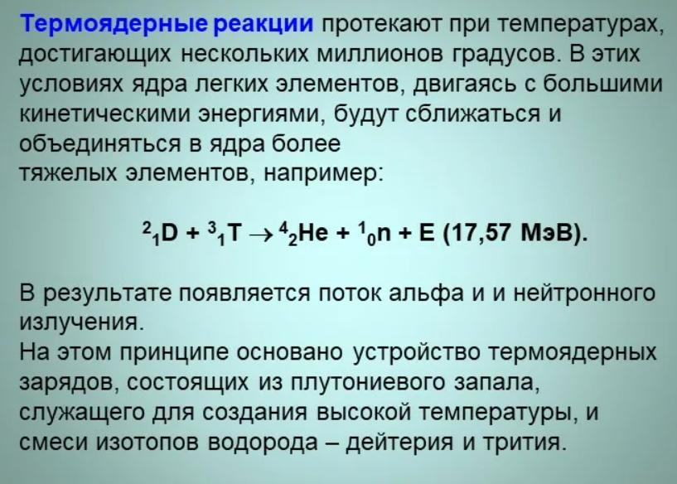

Slide 44

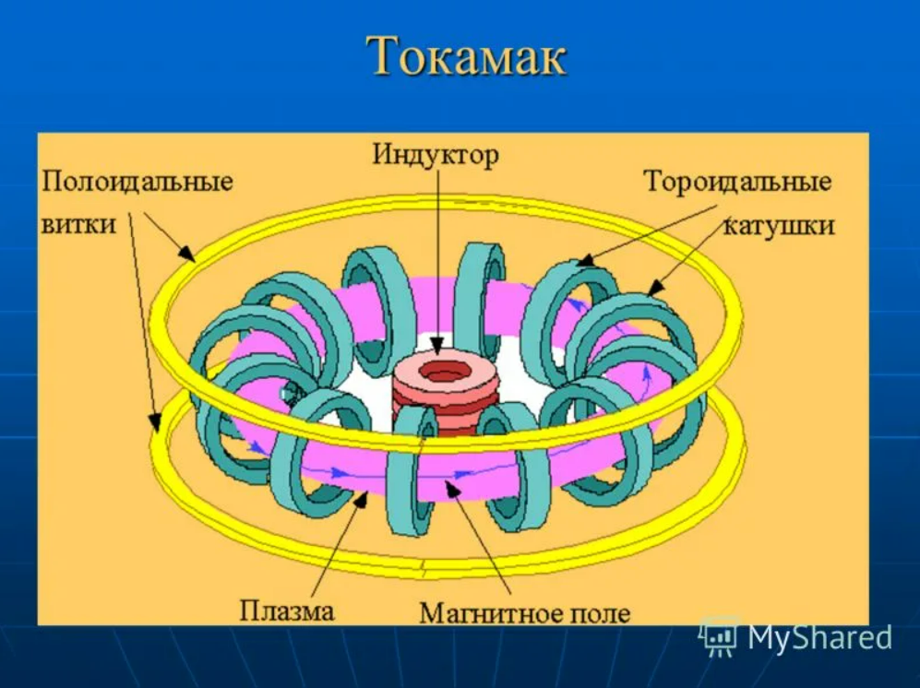

Slide 45
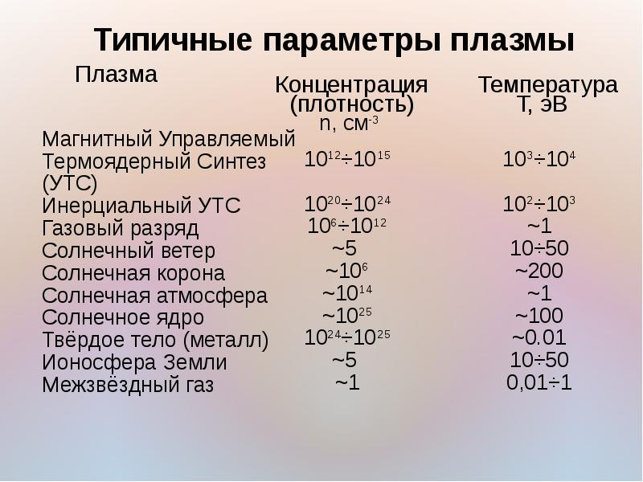

Slide 46
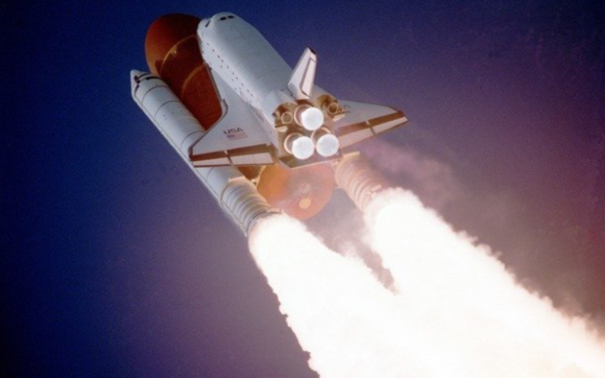
Спасибо за внимание!

